Slide 1
Common Sense No.6 2010.11.5
No.7 2010.11.20
事業仕分けで「社会復帰促進事業」が廃止の結論。「未払い賃金立替支払い」制度が道連れ?
No.8 2010.12.1
「新成長戦略」ではジョブカード取得者を300万人し、「キャリア段位」の導入とする。他方、事業仕分けではジョブカード廃止。民主党はどうなっている。
山よろけと地獄の労働
労働運動への発信
ryo-sato@hyper.ocn.ne.jp

Slide 2
地獄の労働
松本清張
津村節子 作家 65年「玩具」で芥川賞
構成 板谷俊一
竪坑(たてあな)三千尺 下れば地獄 死ねば廃坑の土となる
津村 佐渡金山は石英質で珪酸分が高いものですから、その粉塵をまともに吸う大工は山よろけ、つまり珪肺になる。また、けたえ(気絶え)というのは、坑内の酸素欠乏から突然倒れるんです。
津村 大工の労働時間ですが―初期のころは、時間制はありませんでした。昼番と夕入大工の二交代制ができたのは天保のころ。安政期には一番型・二番型・三番型の三交代制で賃金は肩一枚といって四時間単位でしたが、たいへんな高賃金でした。
＜
＜黄金ブームで沸き立つ地上から一歩坑道に入れば、そこは暗黒の世界であった。豊かな山師たちが極楽の生活をしていたとすれば、地の底に働く鉱夫たちは、地獄の生活を強いられていた。彼らはかぼそい灯油の明かりをたよりに、ときには地下六百五十メートルにもおよぶ暗闇の坑道を梯子づたいに、手探りで下った。
坑内で作業する敷人数は、その仕事の内容によって、それぞれの職名がついていた。鑽(たがね)と鎚(つち)をふるって岩盤をうがつ者を大工または金穿(かなぼり)大工、その他、支柱の作業にあたる者を山留(やまどめ)、坑内の雑役夫を穿子(ほりこ)といった。
現場には頭(かしら)大工がいて、彼らを監督していた。初期のころ、大工の労働時間には決まりがなく、このため突貫工事のように、昼夜の別なく働かされる者もあった。
彼ら大工たちもまた、黄金を夢みて佐渡に渡った男たちであった。しかし、そこに彼らを待ち受けていたのは、三年を経ずして死ぬという過酷な労働であったのである。＞ （板谷）

Slide 3
「未払い賃金確保」についてあらためての整理！ Ｑ＆A
Common Sense Ｎo.7
事業仕訳第3弾－「社会復帰促進事業の原則廃止」とどう関係するのか。
１．未払賃金の立替払い事業とは？
企業が「倒産」したために(中小企業は事実上の倒産も)賃金が支払われない労働者に、「労働者健康福祉機構」が事業主に代わって支払う制度。
 |  | 未払賃金の限度額 | 立替払の上限
退職時の年齢 | 45歳以上 | 370万円 | 296万円
 | 30～45歳 | 220万円 | 176万円
 | 30歳未満 | 110万円 | 88万円
２．なぜ、労災保険の「社会復帰促進事業」なのか？
「賃金確保法」(1972年、賃金の支払の確保に関する法律)は「事業主に代わって（未払い賃金を）弁済する」とされた。これは闘いの成果である。ところが労災保険法第29条第3号が「社会復帰事業」で「賃金の支払い」を独法/労働者健康福祉機構に行わせるとした。労働災害と賃金未払いは労働者にとってはどちらも「厄災」だが、意味が違う。当初から「木に竹を接ぐ」財源対策から生まれた枠組みである。事業仕訳では未払い賃金は「一般会計でやれ」という建前論で乱暴にも原則廃止としているだけである。
適正な労働条件の確保で福祉の増進を図る
３．制度は重要な「セーフティネット」となっている。
2009年度、67,744人の労働者が333億円が立替払いを受けた。
４．「万一を考え」、実践的に重要なこと。
退職金未払いは「規定」が必要。労働組合の役割を果たす。
経営不振の賃下げ分も「未払い協定」を結んでおく必要がある。

Slide 4
社会復帰促進等事業はどうなるのか？
Common Sense Ｎo.7
〔前提の整理〕
労働保険特別会計（1972年設置）は、労災保険給付など「労災勘定」（2010年末積立金8兆円、将来の保険給付の原資）と失業等給付の「雇用勘定」（2010年末積立金4.2兆円、一般会計から原則13.75％を繰り入れ）及び「徴収勘定」からなる。なお、「雇用勘定」の雇用安定事業（雇用調整助成金）には2736億円（2010年末）の資金が存在する。
行政刷新会議「事業仕分け」ＷＧの評価結果
①雇用勘定に関し、雇用調整助成金以外の必要性の低い雇用保険2事業は、特別会計の事業としては行わない。
②労災保険の社会復帰促進等事業については原則廃止。
労災保険民営化が再浮上
〔抜粋〕
第29条第1項第1号－社会復帰促進事業
・振動障害者社会復帰援護金の支給
・振動障害者雇用援護金の支給
・振動障害者職業復帰促進事業特別奨励金の支給
・アフターケア
第2号－援護事業
・休業補償特別援護金の支給
第3号－安全衛生・労働条件等の確保事業
・災害防止団体に対する援助
・勤労者財産形成促進制度への助成
・未払い賃金の立替払い事業
仕訳人の意見から
●社会復帰促進事業は受益と負担
の関係が崩れていて必要ない。
●労災保険は認定を除いて自賠責
のように民営化・業務委託を検討
すべき。
●労災保険勘定については民営化
を検討すべき。
●労災勘定について、労災保険の
業務に絞り込み。社会復帰促進
等事業は大幅圧縮。保険料を可
能な限り引き下げ。
●労災積立金は抜本的見直し。無
駄な事業の圧縮を前提に保険料
を引き下げる。
●有形固定資産の圧縮が必要。

Slide 5
そもそもジョブ・カード制度とは？
Common Sense Ｎo.8
●企業がフリーター等を訓練生として直接雇用し、企業実習と座学で実践的な職業訓練を実施し、企業からの評価や職務経歴をカード化し、訓練終了後の正社員への移行を促進。
●商工会議所のネットワークを活用する。
●都道府県に運営本部とカードを作成するジョブカードセンターを置く。
●「新成長戦略」(2010.6.18閣議決定)では、2020年までの目標としてカード取得者300万人を打ち出した。
●カード取得者数 162,885人（2009年度）
雇用型訓練受講者 10,164人（2010.8)
●さらにジョブカードを利用し、「キャリア段位」(日本版NVQ）を導入・普及するとしている。
●2010年度予算－26億万円
関連するキャリア助成金は10億円
2011年度要求－23億万円（助成金53億円）
●2010年10月の行政刷新会議「事業仕分け」でWGが事業廃止と結論付けた。 (同様の政策目的を持った類似制度との整理統合を図り、OJTによる能力開発という本来の政策目的を実現できる新たな枠組みを設ける)
日本の雇用契約は職務概念 (=ジョブ。特定された労働)が希薄。
地域センター(47 箇所)活動拠点(87箇所）
“天下り”先
日本版NVQ(国民共通の職業能力評価制度と呼称）訓練や仕事の実績を客観的に評価し、再就職やキャリアアップにつなげる役割を果たす。
若年者等正規雇用化特別奨励金
3年以内既卒者採用拡大奨励金

Slide 6
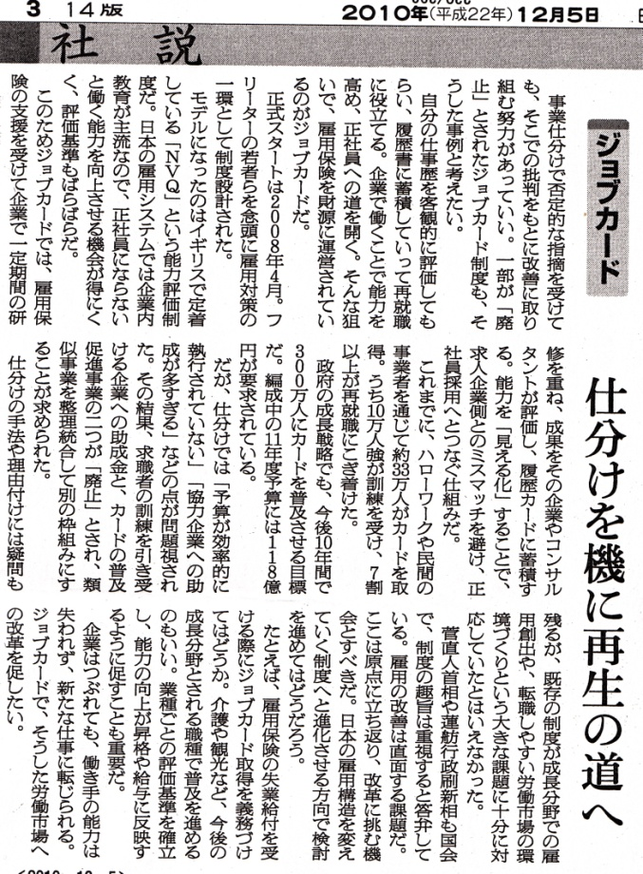
ジョブカード制度－ジョブ型でない日本の労働社会でどこまで通用するか。（濱口桂一郎 岩波新書1194）
Common Sense Ｎo.8
➢ジョブカード－企業現場や教育機関で実践的職業訓練を
受け、終了証などを就職活動に活用する。
➢職務概念 (=ジョブ。特定された労働)が希薄な日本の雇
用契約。外国と採用システムが違う。「ジョブを失う」こと
が失業である。
➢日本の技能蓄積のあり方－企業内のOJTが技能形成の中
心として機能してきた。入社後にさまざまな仕事を経験さ
せることにより、技能を蓄積させ、生産性の向上を図って
きた。
季節労働者(60歳、苫小牧)調査のヒアリングから－賃金1日8000円
「資格は一つ1000円」と言われたが、賃金額には結びついていない。
●菅直人首相や蓮舫行政刷新相も国会で制度の趣旨は重視すると答弁している。
・日本の雇用構造を変えていく制度へと進化させる方向で検討をすすめては。
・雇用保険の失業給付を受ける際に取得を義務付けては。
・介護や観光など、今後の成長分野とされる職種で普及をすすめては。
・業種ごとの評価基準を確立し、能力の向上や昇格や給与に反映するよう促すことも重要。

